Slide 1
Python - Dia 2
Matheus Galhani

Slide 2
Orientação a Objetos
Orientação a objetos é um paradigma de programação.
Características e comportamentos. (Atributos e Classes)
Baixo acoplamento e alta coesão.

Slide 3
Abstração / Herança
Python possui classes abstratas a partir da versão 2.6.
Possui herança múltipla.
Não possui o mecanismo de interface.
Podemos ter o mesmo comportamento de uma interface utilizando classes abstratas e herança múltipla.

Slide 4
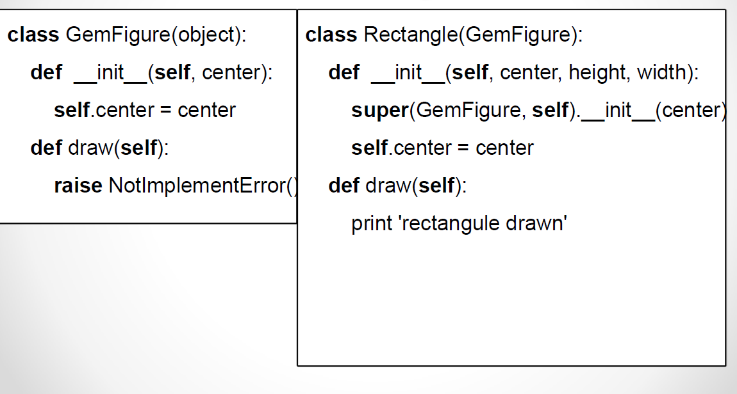
Abstração

Slide 5
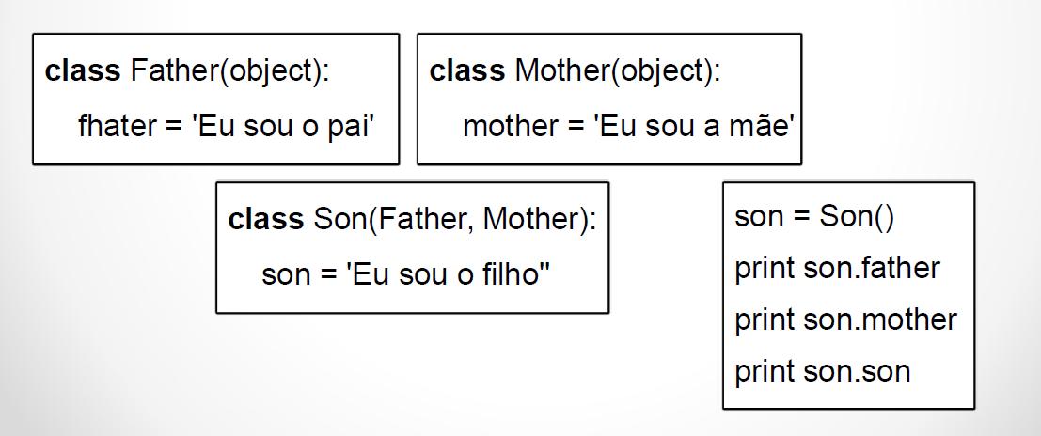
Herança

Slide 6
Thank you.

